Slide 1


CURSO DE PROGRAMACION SCALA
Sesión 1
Sergio Couto Catoira
ingscc00@gmail.com
scoutocatoira
Notes:
“La ingeniería de eq de fases comprende la aplicación del conocimiento fenomenológico del comportamiento de sistemas homogéneos y multifásicos, y su predicción mediante herramientas termodinámicas, con la finalidad de contribuir al desarrollo de procesos químicos. El diseño del equilibrio de fases es un nexo entre los requerimiento de un dado proceso y las actividades académicas de medición y modelado de datos experimentales.
[…] Esta disponibilidad (de simuladores computacionales) hace necesario estudiarla, con la finalidad de alcanzar un uso más fehaciente y efectivo de éstos, a través del desarrollo de criterios generales que faciliten la comprensión del potencial y limitaciones del proceso químico.”
Pereda, tesis doctoral, PLAPIQUI/UNS 2003, pp 4.1.

Slide 2

Información del curso
  Repositorio
    _x0001__x0001__x0001__x0001__x0001_https://github.com/SCouto/cursoScala
  Slack
  Herramientas
    IntelliJ
    Consola (cmder) con editor de texto (vim, gedit, notepad++ etc..)
    SBT

Slide 3
Índice
SBT
REPL
Un poco sobre sintaxis
Variables
Colecciones
Pattern matching
Recursividad
Orden superior
Testing unitario
Ejercicios

Slide 4
SBT - Instalación
Herramienta de construcción de proyectos
  Se configura con un fichero build.sbt
Instalación en Windows
  Descargar de http://www.scala-sbt.org/0.13/docs/Installing-sbt-on-Windows.html
Instalación en Linux
  echo "deb https://dl.bintray.com/sbt/debian /" | sudo tee -a /etc/apt/sources.list.d/sbt.list
  sudo apt-key adv --keyserver hkp://keyserver.ubuntu.com:80 --recv 2EE0EA64E40A89B84B2DF73499E82A75642AC823
  sudo apt-get update
  sudo apt-get install sbt

Slide 5
SBT - Opciones
Opciones
  compile
  run
  test
  console: abrir REPL (Read-Evaluate-Print-Loop) de scala
  Reload
Identifica cambios de código. Si lanzamos run tras haber tocado algo, ejecutará compile antes.
Interactivo (vírgula antes de la opción)
  ~compile
  ~test

Slide 6
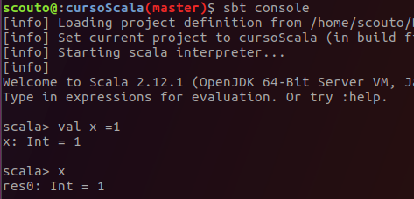
REPL
Consola interactiva de scala
  Autocompletado
  Similar a la worksheet de IntellIJ
  Permite hacer imports y cualquier sentencia de scala
Se arranca con
  scala
  sbt console
Útil para “trastear”

Slide 7
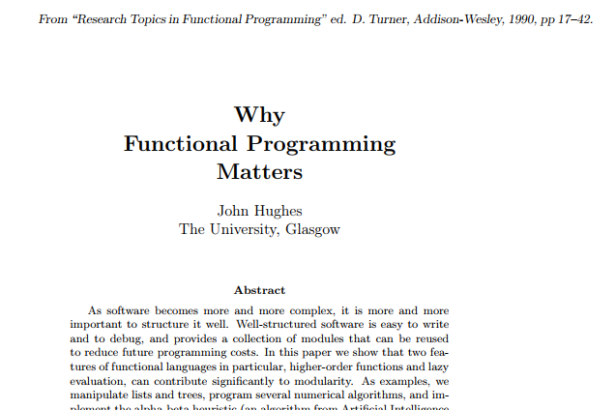
Scala
Multiparadigma
  Programación funcional => https://www.cs.kent.ac.uk/people/staff/dat/miranda/whyfp90.pdf
  Orientación a objetos
Sintaxis más sencilla
  Inferencia de tipos
  Evita caracteres innecesarios

Slide 8
Sintaxis : Ejemplo 1
Main java
public class MyApp {
public static void main(String[] args) {
System.out.println("Hello World!");
}
}
Main scala
object MyApp extends App {
println("Hello World!")
}
Función java
public Boolean hasUpperCase(String word) {
Boolean hasUpperCase = false;
for (int i = 0; i < word.length(); i++) {
if (Character.isUpperCase(word.charAt(i))) {
return true;
}
i += 1;
}
return false;
}
Función scala java-like
def hasUpperCase(word:String): Boolean = {
var wordHasUpperCase = false
var i = 0
while (i < word.length && ! wordHasUpperCase) {
if (Character.isUpperCase (word.charAt(i))) {
wordHasUpperCase = true;
}
i += 1;
}
return wordHasUpperCase
}

Slide 9
Sintaxis : Ejemplo 2 y 3
word.exists(x => x.isUpper)
word.exists(_.isUpper)

Slide 10
Variables
Val vs var
  Value => inmutable (final)
  Variable => mutable
Sintaxis
  No es necesario indicar tipo de parámetro => Inferencia de tipos
getClass
Interpolación de Strings
  s"Mi edad es ${x}, por lo que naci en ${currentYear-x}"

Slide 11
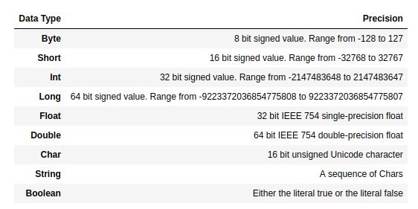
Tipos

Slide 12
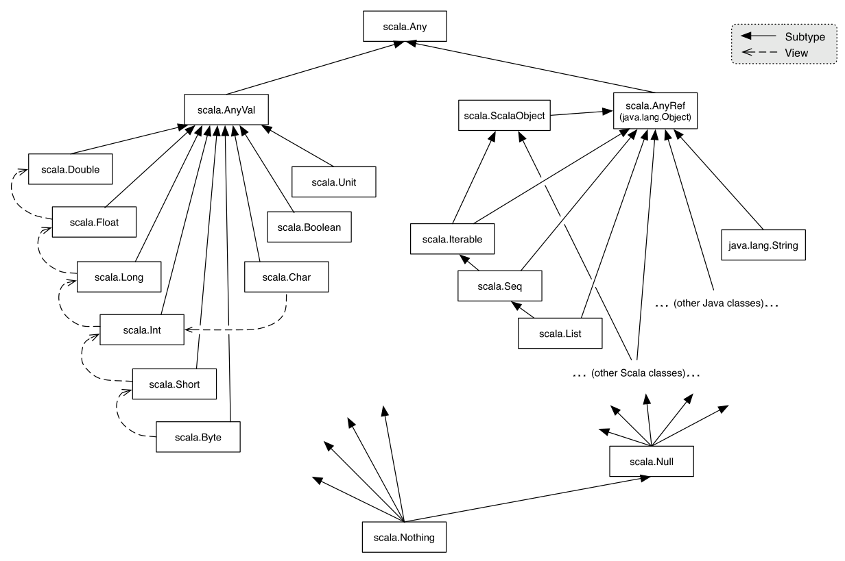
Tipos - Jerarquía

Slide 13
Funciones
Ejemplo:
def sum(x:Int, y:Int): Int = {
x+y
}
def sum2(x:Int, y:Int) = x+y
Ejercicio
  Apoyándote en la función sum definida anteriormente, define las funciones multiplicacion, resta y división

Slide 14
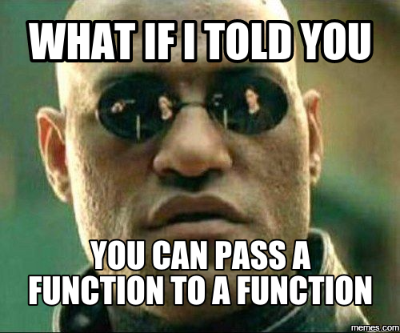
Conceptos sobre funciones
Recursivas
Puras => sin efectos laterales
Anónimas: (x: Int) => x + 1
Orden superior
Parciales
Ejercicio:
  Las funciones definidas en el ejercicio anterior son prácticamente idénticas. ¿Podrías generalizarla en una única función?

Slide 15
Funciones de orden superior
Funciones que reciben como parámetro otra función
  def operate( x: Int, y: Int, f:(Int, Int) => Int) = f(x,y)
  def creteSum(x: Int) = (y:Int) => x + y
Algunas conocidas
  Map vs foreach
  filter
  flatMap
  Exists
  takeWhile, dropWhile

Slide 16
Funciones recursivas
def factorial(n: Int): Int = {
  If (n<=0) n
  else n* factorial(n-1)
}
Ojo con tail calls
  @annotation.tailrec
  nested functions

Slide 17
Colecciones
Array
  Val a = Array(“OneString”, “Another”)
  Lectura: a(0)
  Asignación: a(0) = “thirdString”
List
  List(1, 2, 3)
  Nil => lista vacía
  tail, reverse, head, dropRight, take, mkString, foreach, contains y más
  Concatenar => :::
  Prepend => ::

Slide 18
Pattern matching
“Similar” al switch de Java
x match {
case 1 => "one"
case 2 => "two"
case _ => "many" //default
}
Permite descomponer elementos
list match {
case x::t => x
case Nil => Nil
case _ => list
}

Slide 19
Testing unitario
ScalaTest
  FlatSpec => Permite mezclar el test con texto que define el comportamiento esperado
  Matchers => Establece condiciones de éxito
"sum" should "work with natural numbers" in {
sum(2,3) should be (5)
}

Slide 20
Ejercicios
La función creada en esta sesión, que generaliza las operaciones sólo es válida para enteros, podrías generalizarla:
  def operate[A]…
  def operate[A, B]
Define una función recursiva que devuelva el máximo de una lista de enteros
  def max(list: List[Int]): Int = ???
Función que devuelve el segundo elemento de una lista
  def second(list: List[Int]) : Int = ???
Función que devuelva el nth elemento de una lista
  def nth(list: List[Int], n: Int): Int = ???

